Slide 1
района

Slide 2
Цель: формирование чувства патриотизма у старших дошкольников путем ознакомления с героями родного края, в честь которых названы улицы Красноперекопского района города Ярославля

Slide 4
Мы живём в Красноперекопском районе города Ярославля.
Район включает юго-западную часть Ярославля, исторически являющуюся «колыбелью» Ярославской промышленной зоны.

Slide 6
За те четыре года, что длилась Великая Отечественная война, она унесла миллионы жизней наших соотечественников и оставила в вечности имена тысяч героев. Память о них живет не только в сердцах благодарных потомков, но и в названиях городских улиц.

Slide 7
Это наш детский сад. Он расположен на улице, названной в честь Героя Советского Союза
В.П.Бахвалова

Slide 10
Мемориальная доска на СОШ №8
В наши дни

Slide 12
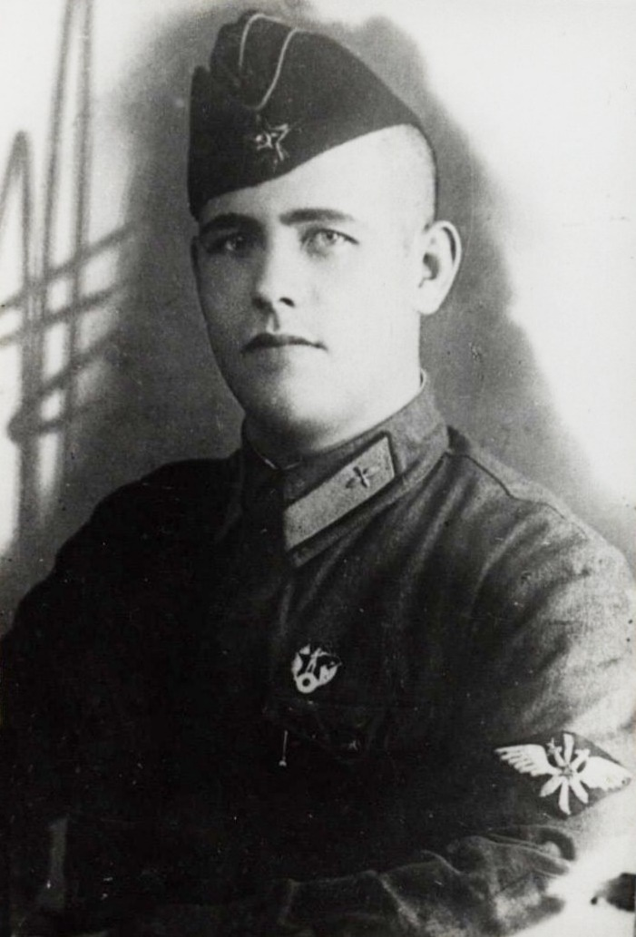

Slide 13
Улица Маланова в наши дни

Slide 15
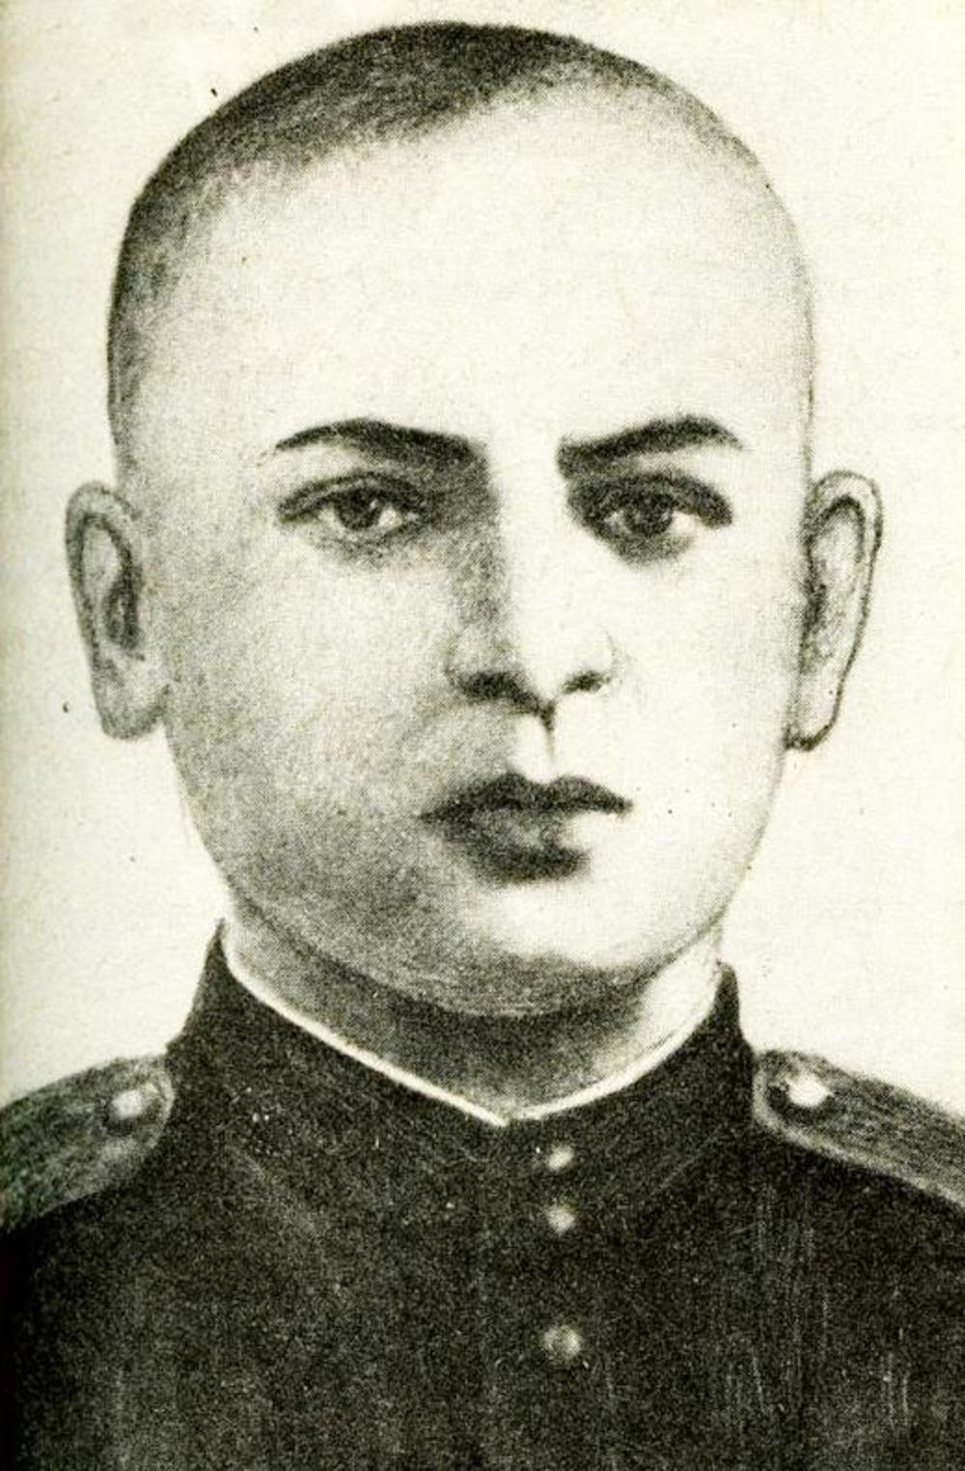
В рукопашном бою с противником красноармеец Носков ценой собственной жизни спас командира - майора Гожуха, закрыв его своим телом.

Slide 16
Улица Носкова в наши дни

Slide 17
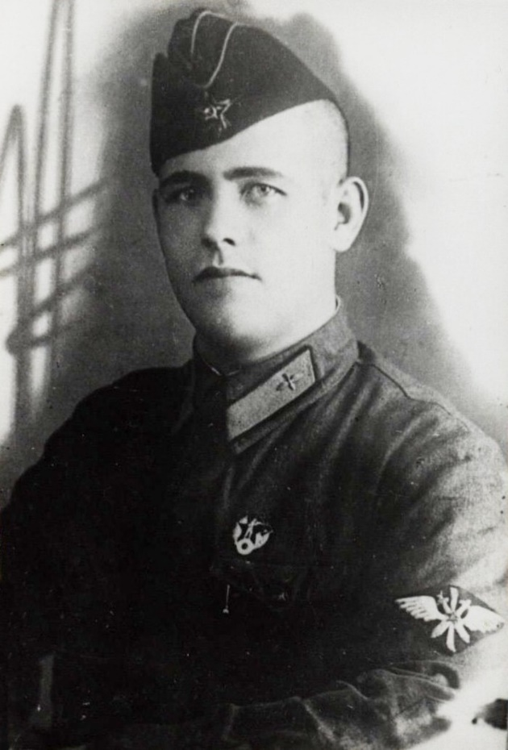
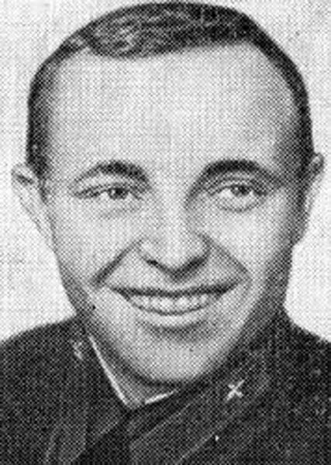

Slide 18
Список литературы:
Герои огненных лет: Очерки о Героях Советского Союза – ярославцах / Сост. И. И. Сидоров, Б. П. Румянцев. – 3-е изд. – Ярославль : Верхне-Волжское книжное издательство, 1985. – 456 с.
Именами героев названы улицы Ярославля: Рекомендательный указатель литературы. – Ярославль : Верхне-Волжское книжное издательство, 1995. – 32 с.
Попов В. Г. Золотые звёзды на улицах Ярославля / В. Г. Попов. – Ярославль : БТИ «Ещё не поздно!», 2005. – 218 с.
Попов В. Г. Ярославль. Красноперекопский район: Исторический очерк / В. Г. Попов. – Ярославль : издательство ООО "ЛИЯ", 1999. – 240 с.

Slide 19
СПАСИБО ЗА ВНИМАНИЕ!!!

